Slide 1
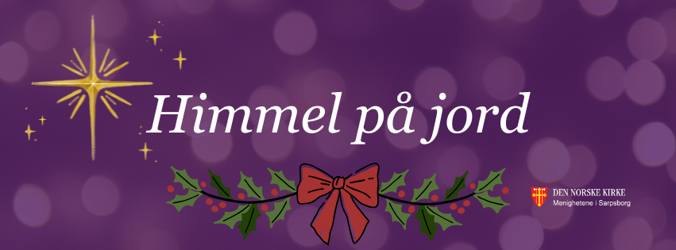
Økt rekkevidde med planlagt kommunikasjon i sosiale medier

Slide 2
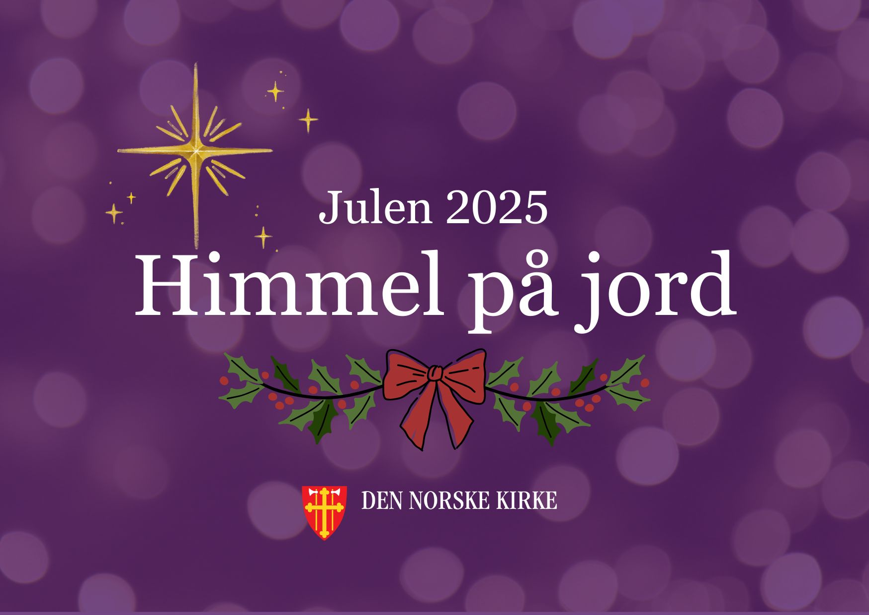
Forberedelser
Vi la en plan – og opplevde at det var både gøy og positivt
Forberedelser i september/oktober
«Slogan»/undertittel på jula i Sarpsborg
«Himmel på jord»
SoMe-gruppa /KoMa gruppa lagde en plan

Slide 3
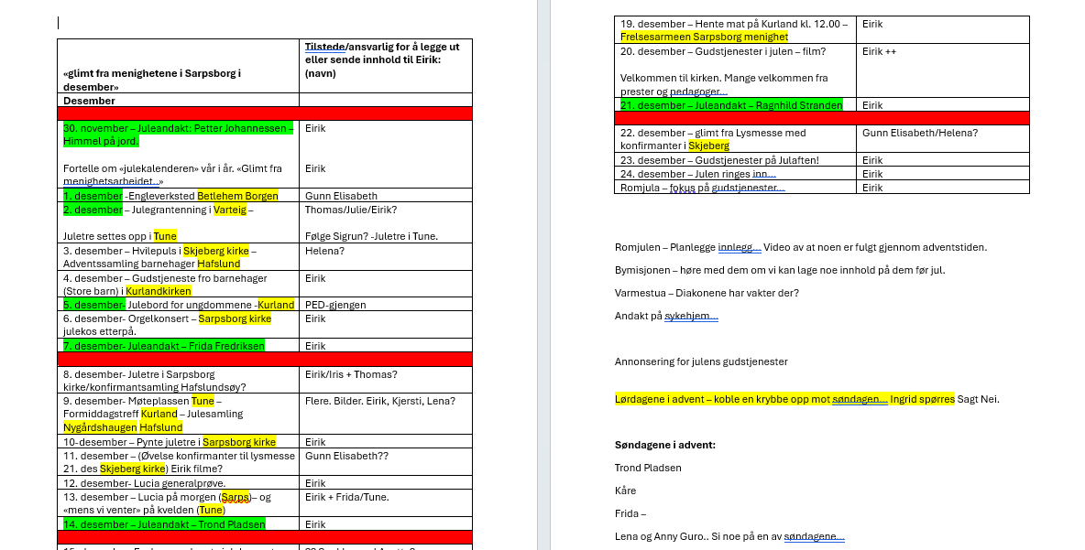

Slide 4
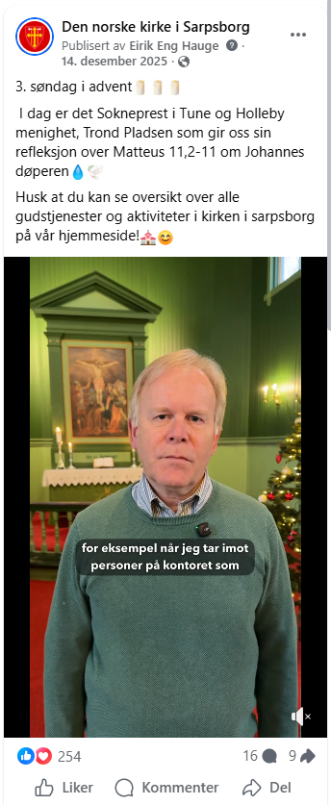
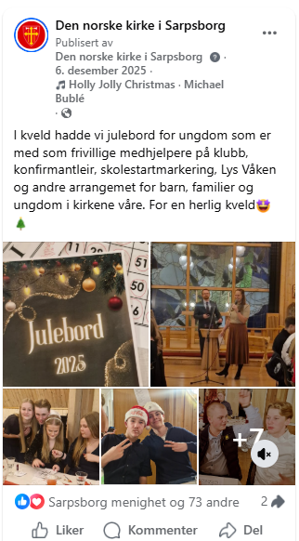
For vår del: En ambisiøs plan
Ingen av oss jobber med dette på fulltid
Planen var enkel: mindre «kom til oss» og mer «se hva vi gjør» fokus. (Se hva du går glipp av!)
Speile hele fellesrådet! Viktig!
Mini-andakter hver søndag – tema: Søndagens tekst + peke mot «himmel på jord».
Bruke det utstyret vi har
Mål om teksting på alt.

Slide 5
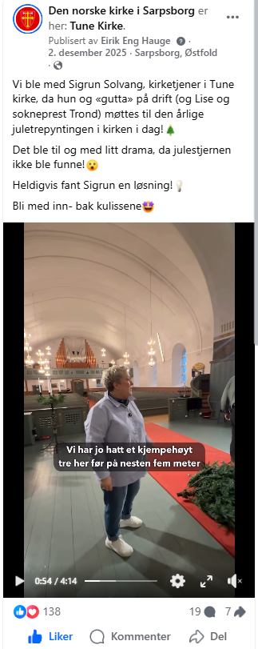
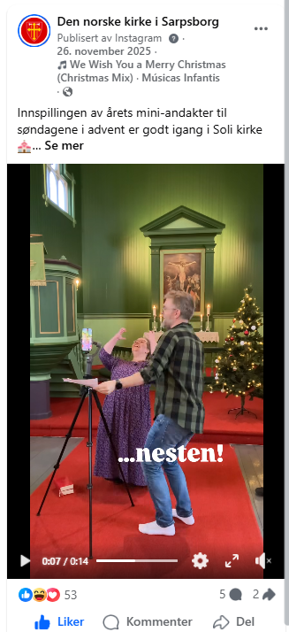
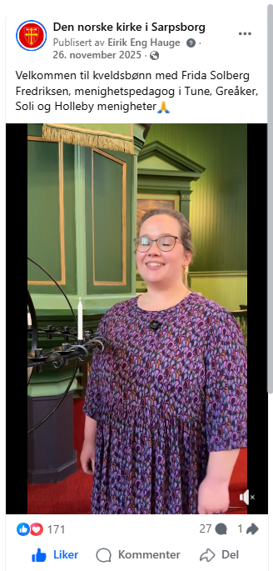
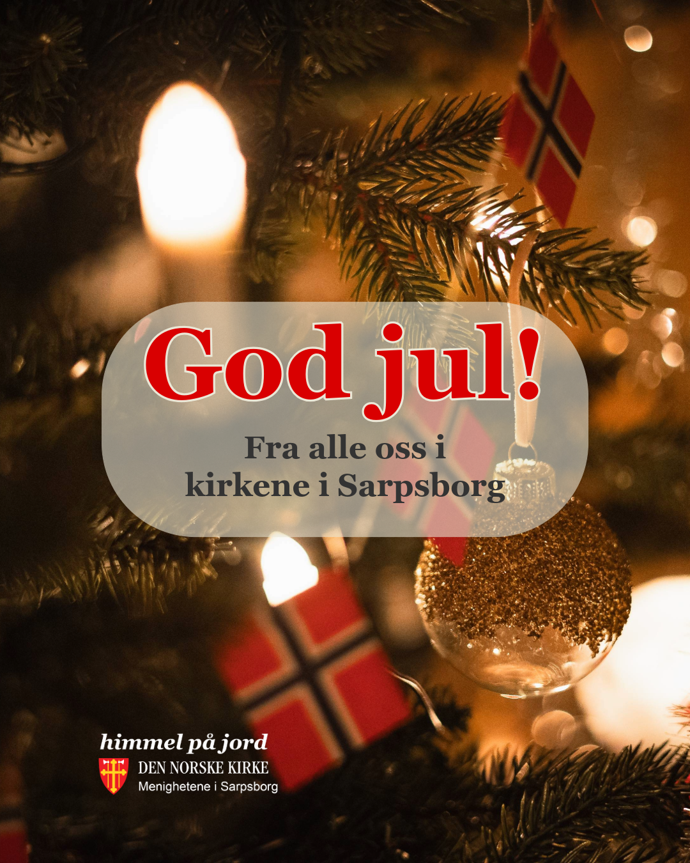
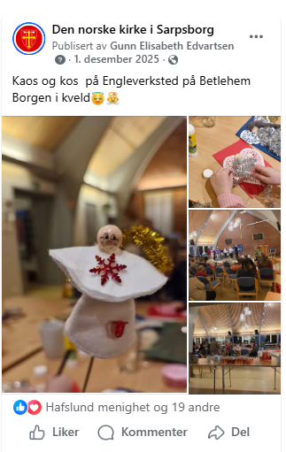
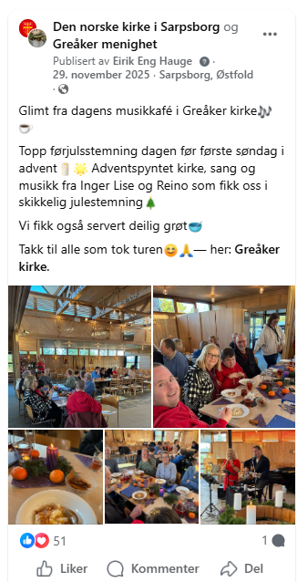
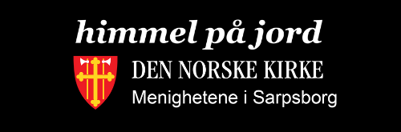

Slide 6
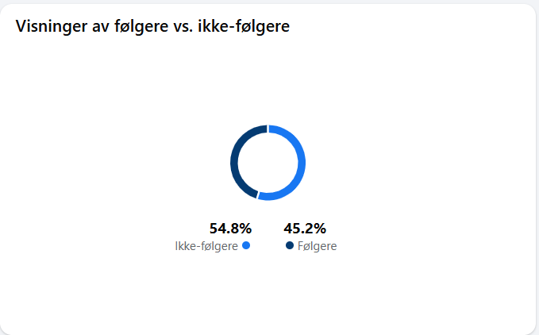
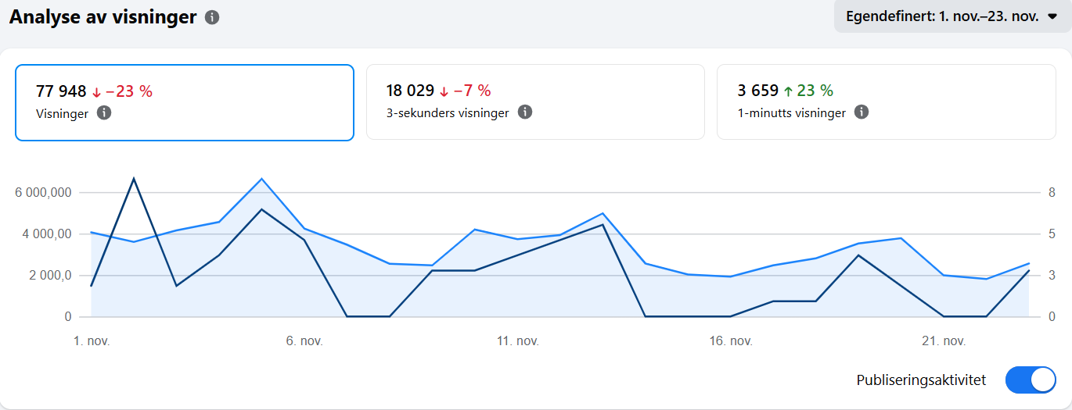
Noen tall
I en «normal» måned ligger vi på mellom 70 000 og 100 000 visninger på inholdet vårt.
Vi ønsker jo å nå “ikke følgerne” med innholdet vårt– og vi lykkes helt OK med dette til vanlig.
Her takk fra 1. November – 23 November, før vi satte inn støtet.

Slide 7
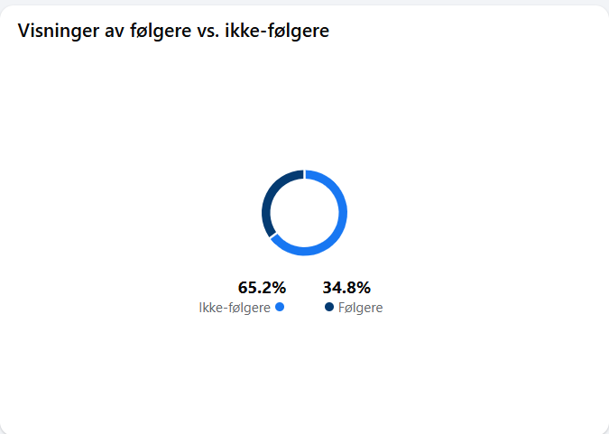
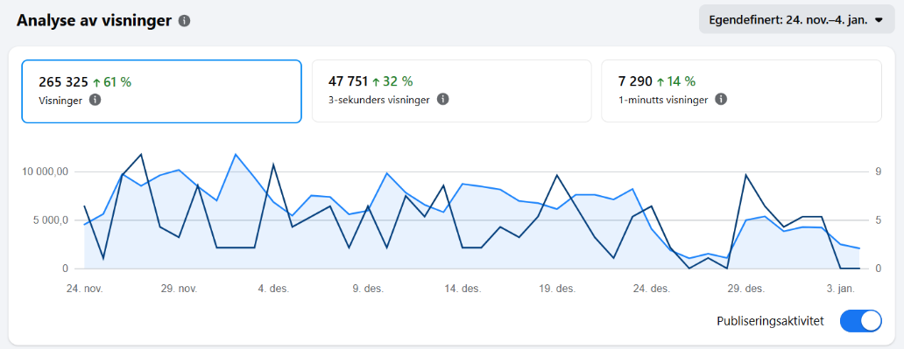
Noen flere tall
Fra 24. november til 4. januar økte vi visningene til 265 235 og også andelen «ikke følgere» som så vårt innhold til 65,2%. En markant økning både i antall visninger, men også i antall ikke-følgere som så innholdet vårt.

Slide 8
Vi er langt fra eksperter – men vi har tro på at å vise fram det vi gjør, kontra å hele veien alltid si «kom til oss» funker!
Oppsluttningen på julegudstjenestene (julaften og juledag) våre i Sarpsborg var opp 15,5 % fra i fjor.
Bruk de ansatte! Få av oss har fulltidsjobber til dette. (Både bak kamera, og foran!)
Det å ha en plan, prøve å holde seg til den, og faktisk publisere noe (nesten) hver dag er effektivt

